Slide 1
Имранов Т.А. Махачкала 2019 г.
ФКУЗ «Дагестанская противочумная станция» Роспотребнадзора Анализ работы ФКУЗ «Дагестанская противочумная станция Роспотребнадзора по обеспечению эпидблагополучия населения РД на подконтрольной территории
в 2018 году.

Slide 2
ЧУМА
Эпизоотологическое обследование природных очагов:
Восточно-Кавказский Высокогорный
Дагестанский равнинно-предгорный
Прикаспийский песчаный
Терско-Сунженский низкогорный

Slide 3
Диаграмма 1

Slide 4
Диаграмма 2

Slide 5
Диаграмма 3
Исследовано бактериологическим методом на чуму 2018 г.
Всего:15881

Slide 6
Диаграмма 4
Исследовано серологическим методом на чуму 2018 г.

Slide 7
Диаграмма 5

Slide 8
ТУЛЯРЕМИЯ
Эпизоотологическое обследование природных очагов:
Дагестанский высокогорный
Дагестанский равнинно-предгорный
Терско-Кумский

Slide 9
Исследовано бактериологическим и биологическим методом на туляремию 2018 г.
Диаграмма 6

Slide 10
Диаграмма 7
Исследовано серологическим методом на туляремию 2018 г.

Slide 11
Диаграмма 8

Slide 12
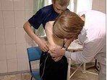
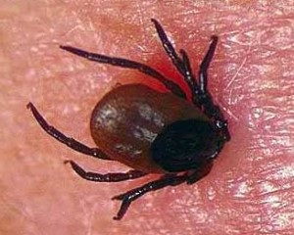
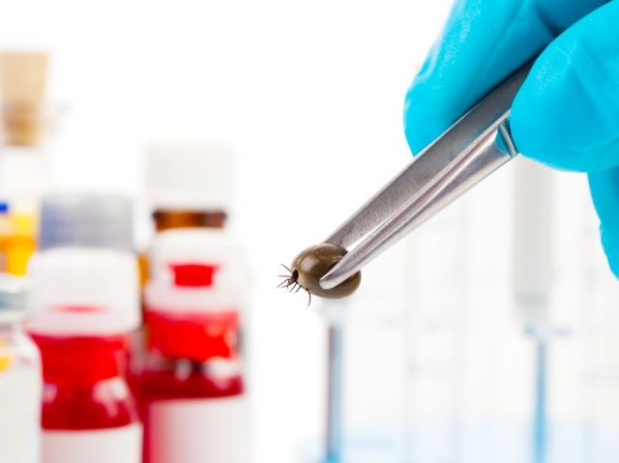
КЛЕЩЕВЫЕ ИНФЕКЦИИ

Slide 13
КРЫМСКАЯ ГЕМОРРАГИЧЕСКАЯ ЛИХОРАДКА
Диаграмма 9
Иммуно – серологические (ИФА) исследования на КГЛ 2018 г.

Slide 14
Диаграмма 10
Генодиагностические (ПЦР) исследования на КГЛ 2018 г.

Slide 15
ГЛПС
Диаграмма 11
Объем и структура лабораторных исследований на ГЛПС 2018 г.

Slide 16
ЛИХОРАДКА ЗАПАДНОГО НИЛА
Диаграмма 12
Объем и структура лабораторных исследований на ЛЗН 2018 г.

Slide 17
КЛЕЩЕВЫЕ РИККЕТСИОЗЫ
Диаграмма 13
Объем и структура исследований на КР 2018 г.

Slide 18
ИКСОДОВЫЙ КЛЕЩЕВОЙ БОРРЕЛИОЗ
Диаграмма 14
Объем и структура исследования на ИКБ 2018 г.

Slide 19
ГАЧ, МЭЧ
Диаграмма 15
Объем и структура исследования на ГАЧ/МЭЧ 2018 г.
ГАЧ
МЭЧ

Slide 20
ЗООНОЗНЫЕ ИНФЕКЦИИ
Кавказский регион, отличающийся развитым животноводством занимает в Российской Федерации одно из первых мест по заболеваемости сибирской язвой и бруцеллезом людей и животных. Одной из неблагополучных по этим болезням является Республика Дагестан. На территории республики имеется более 400 стационарно неблагополучных по сибирской язве пунктов, а показатели заболеваемости населения бруцеллезом ежегодно превышают среднероссийские показатели до 20 раз.

Slide 21
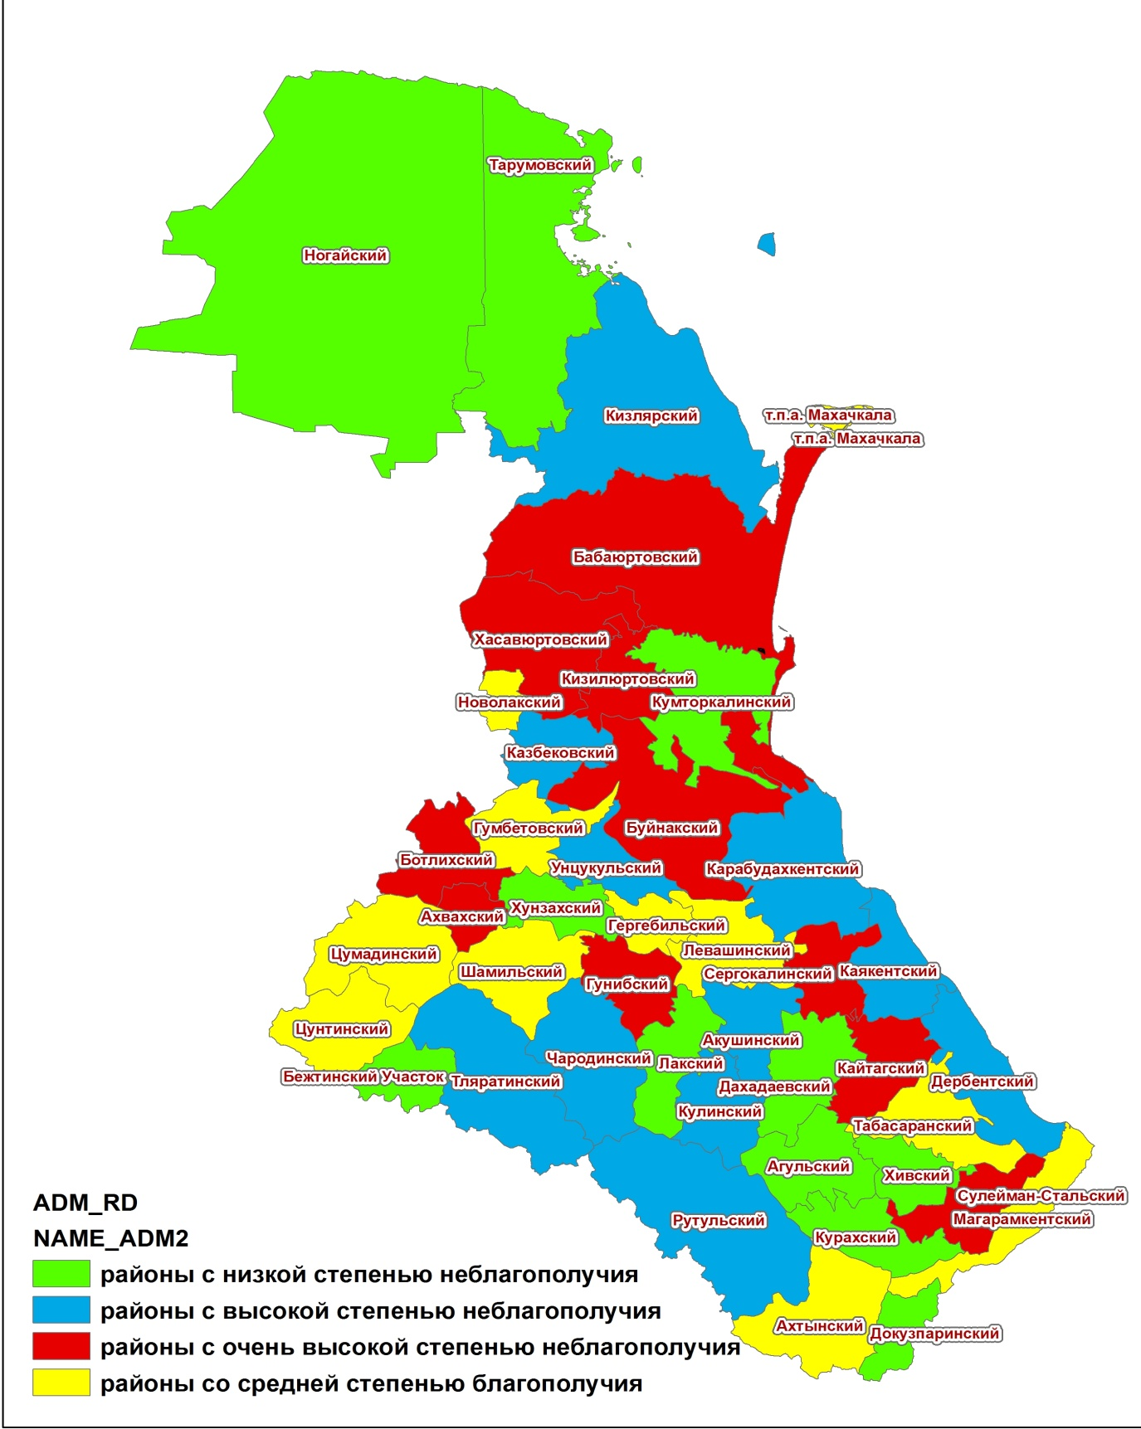
Карта. 1.
Эпизоотолого-эпидемиологическое районирование территории Республики Дагестан по сибирской язве

Slide 22
Сибирская язва

Slide 23
Структура лабораторных исследований на сибирскую язву 2018 г.
Диаграмма 17

Slide 24
Диаграмма 18
Заболеваемость впервые выявленным бруцеллезом в РД 2015 - 2018 гг.

Slide 25
Диаграмма 19
Структура лабораторных исследований на бруцеллез 2018 г.

Slide 27
В целом анализ эпидемиологической и эпизоотологической обстановки по зоонозным, природно-очаговым инфекционным болезням в зоне ответственности станции, свидетельствует об их актуальности и необходимости проведения постоянного мониторинга их природных очагов.
С целью обеспечения эпидемиологического благополучия населения, особое внимание следует уделять вопросам специфической и неспецифической профилактики данных болезней на энзоотичных по ним территориях.

Slide 28
БЛАГОДАРЮ
ЗА
ВНИМАНИЕ !!!

